Slide 1
Идентификување мрежи на 3Д форми

Slide 2
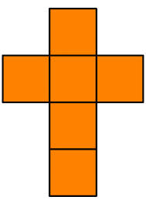
Која е оваа форма?
Тоа е коцка.

Slide 3
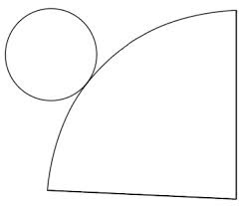
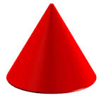
Која е оваа форма?
Тоа е конус.

Slide 4
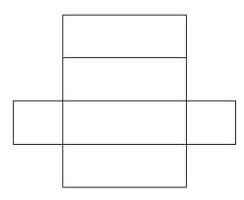
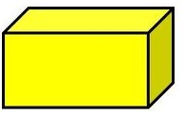
Која е оваа форма?
Тоа е квадар.

Slide 5
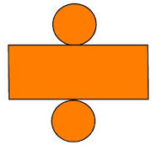
Која е оваа форма?
Тоа е цилиндар.

Slide 6
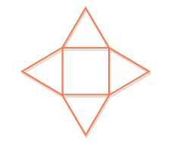
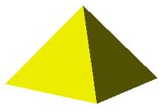
Која е оваа форма?
Тоа е пирамида.(со четириаголна основа)

Slide 7
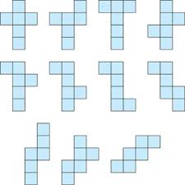
Која е оваа форма?
Тоа е коцка.

Slide 8
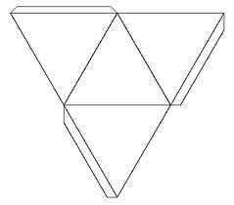
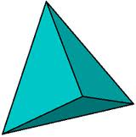
Која е оваа форма?
Тоа е пирамида
(со триаголна основа)

Slide 9
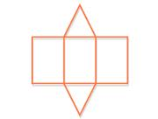
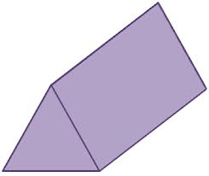
Која е оваа форма?
Ова е триаголна призма.

